Slide 1
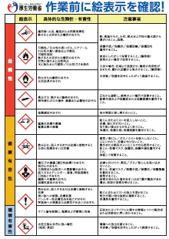


平成28年度厚生労働省委託事業
ラベル表示を活用した労働者の教育推進事業
ラベル表示を活用した
健康障害防止の取組
Notes:
今回は健康障害を防止するための情報をラベルから読み取る方法を学びましょう。
資料５－１

Slide 2
本日の学習内容
★ラベルを読んで、取扱い物質の有害性を理解し、
健康障害から自分の身を守る行動をとりましょう。
１．健康障害事例
２．健康障害の危険性があるラベル絵表示
３．有害性情報
４．注意書き
５．有害物質の体内取り込みを減らす対策
６．健康障害から守る保護具の種類
Notes:
今日は、この６項目について勉強します。
２.から４．は前回の「ラベルの読み方」で学んだことの復習になりますが、
今日は、現場で使用している実際の容器に貼ってあるラベルを読んでみます。

Slide 3
１．健康障害事例
中毒、薬傷、発がんなどの健康障害事例の中から、自社と同業種の障害例、自社が取り扱っているものと同じ物質による障害例を、他山の石として健康障害防止に活かしましょう。
① 薬傷事故例
② 中毒事故例
③ 混合による有害ガス発生で中毒の例
④ 長期接触による発がんの事例
⑤ 長期接触による臓器障害の事例
Notes:
自分たちと同業者の事故、業種が違っても自分たちと同じ物質を使っていて発生した事故の事例を紹介します。
① 薬傷事故例
② 中毒事故例
③ 混合による有害ガス発生で中毒の例
④ 長期接触による発がんの事例
⑤ 長期接触による臓器障害の事例
このように健康障害が発生しています。今まで起こっていないから自分たちは大丈夫と油断しないで、危険有害性を考えて、「自分を守り、仲間を守る」ために実施すべきことを学びましょう。
＊＊＊＊＊＊＊＊＊＊＊＊＊＊＊＊＊＊＊：
＜教育担当者へ＞
下記資料等から自分の職場でも発生しそうな事故例を探して説明しましょう。
事故例は、厚生労働省のホームページ「職場のあんぜんサイト」の
●化学物質による災害事例
http://anzeninfo.mhlw.go.jp/user/anzen/kag/saigaijirei.htm
●労働災害事例
http://anzeninfo.mhlw.go.jp/anzen_pg/DSAI.FND.aspx
に事例が多数紹介されています。

Slide 4
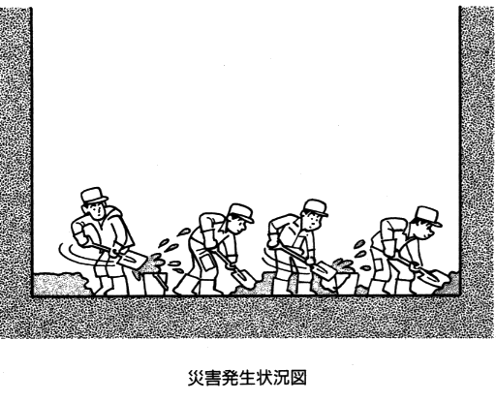
塗装工場塗装ブース槽の清掃中、水酸化ナトリウム薬傷を負う
①薬傷の事故例（１）
人的被害：休業者数 3人
沈殿槽
・本災害は、塗装工場において廃塗料沈殿槽を清掃中に発生した。災害の発生した工場内の塗装を行うブースには、オーバースプレーされた塗料を受けるための沈殿槽が設置されており、槽内には常時深さ50cm程度に水が張られ、けん化反応により塗料を沈殿させるために、水酸化ナトリウムと廃油が投入されていた。
槽内の水溶液がバキュームカーにより吸い上げられた後、作業者4人がスコップで廃塗料沈殿物（深さ30㎝）をすくってバケツに入れる作業をしていた。スコップですくった際、飛散した水溶液を顔、手等に浴びた。
なお、作業者の服装は、通常の作業着にビニール手袋、ゴム長靴、人によってはナイロン製ヤッケを着用していた。
・原因・教訓
現場責任者、作業者に槽内の物質の有害性について認識がなかった。
そのためか、適切な保護具（水酸化ナトリウム用）を使用していなかった。
水酸化ナトリウム含有液
廃塗料沈殿物
（水酸化ナトリウム含有）
出典：職場のあんぜんサイト 労働災害事例より
Notes:
塗装ブースの槽に貯まった廃塗料を清掃する現場で発生した事故です。
塗料を沈殿させるために水酸化ナトリウム（カ性ソーダ）が投入されていて、
アルカリ性になっていました。
水溶液をバキュームカーで吸い取った後、残った沈殿物をスコップですくって
バケツに入れる作業中に、飛散した液を顔と手に浴び薬傷を負ったものです。
酸やアルカリを取扱うときは、その液や飛沫が飛ぶような作業では
保護具を着用して顔や手足を薬傷から守りましょう。
＊＊＊＊＊＊＊＊＊＊＊＊＊＊＊＊＊＊＊＊＊＊＊＊＊
＜教育担当者へ＞
塗装ブースだけでなく、槽に貯まった沈殿物を清掃する際に、残液の有害性に
注意しないで、薬傷を負ったり、中毒になった事例が多数あります。
定常作業ではないところでの、事故防止に注意が必要です。

Slide 5
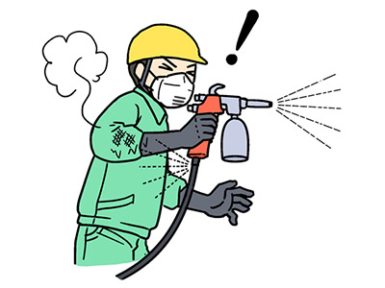
工場内焼却炉の吹きつけ作業中に薬傷
①薬傷の事故例（２）
人的被害：不休業者数 ３人
硬化促進剤
・事故の概要
被災者ら３名の作業者は、化学工場内における廃棄物焼却炉の定期補修工事で、耐火物へ、耐火物の硬化促進剤である急結剤の吹付け作業を行っていた。その際、ノズルとホースの接続部から飛散した強アルカリ性の急結剤が作業者３名の皮膚に付着したことにより、３名とも薬傷（化学性皮膚炎）を負った。
・教訓
適切な作業手順を定め、安全作業に係る機器の使用、留意事項を記載する。
作業に応じた適切な保護具を選定し、労働者に着用させる。
使用する薬剤のSDS等を入手し、危険有害性と対策を確認する。
出典：職場のあんぜんサイト 労働災害事例より
Notes:
焼却炉の炉壁補修のために，急結剤（急速硬化剤）を吹付けていた時に、スプレーガンのノズルとホースの接続部から急結剤が漏れて飛散した事故です。
急結剤が強アルカリ性で、皮膚に薬傷を負ったものです。
強酸・強アルカリを取り扱うときは、保護手袋、薬剤が浸み込まない作業服の
着用が必要です。
＊＊＊＊＊＊＊＊＊＊＊＊＊＊＊＊＊＊＊＊＊＊＊＊＊＊＊＊＊＊＊
＜教育担当者へ＞
この事故の場合は、ほかにも安全上の問題点が指摘されています。
１）安全作業指示が行われていなかった。
２）作業者に安全教育が行われていなかった。
３）適切な保護具を着用していなかった。
４）使用する薬剤のSDSを入手していなかった。
５）当日作業指揮者が出勤できなかったが、体制変更をせすに作業を行った。

Slide 6
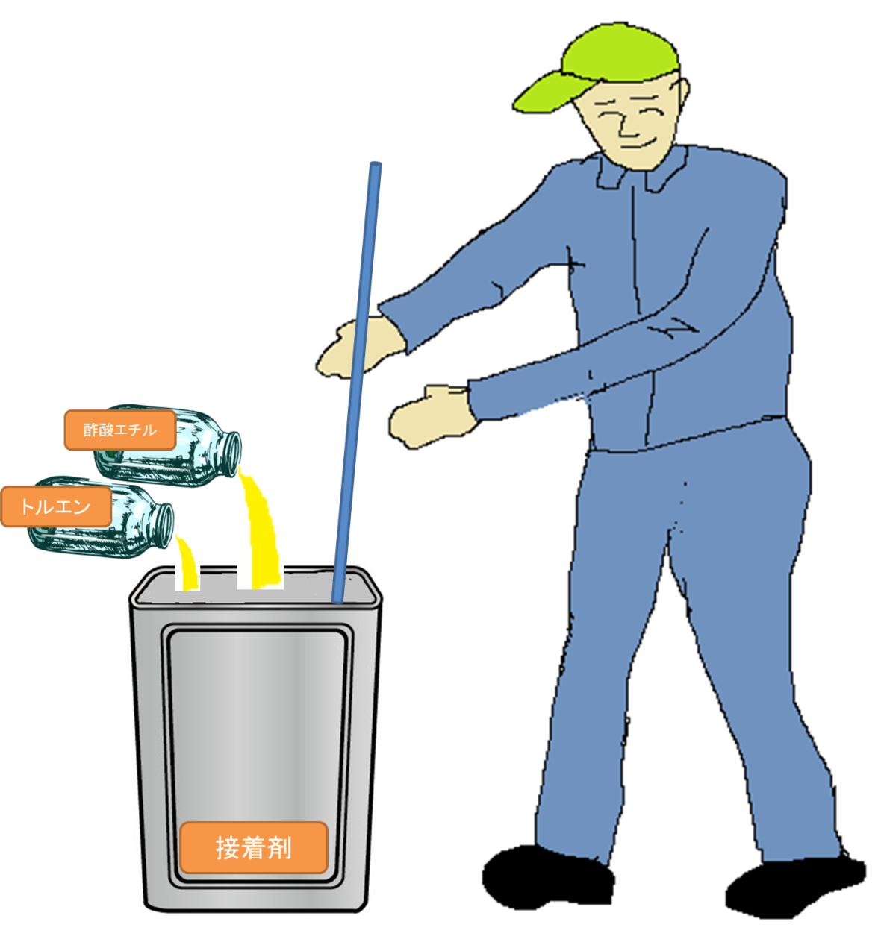
この作業は安全ですか？
１斗缶に接着剤とトルエンと酢酸エチルを入れて、
手で撹拌しています。
どんなことに注意すれば
よいでしょうか？
Notes:
塩ビシートに接着剤をコーティングするための接着剤液の準備作業です。
１斗缶に接着剤を入れ、溶剤のトルエンと酢酸エチルを入れ、図には
書いてありませんが、硬化剤を加えて混合しています。
この後、この液をヒシャクで汲んで、コーターの接着剤受け皿に移します。
トルエン等の危険有害性を考えると、どのようなことに注意する必要があるで
しょうか？
＊＊＊＊＊＊＊＊＊＊＊＊＊＊＊＊＊＊＊＊＊＊＊＊＊＊＊＊＊＊＊＊＊
＜教育担当者へ＞
受講者に短時間考えてもらい、注意事項を挙げてもらってください。
健康障害を防止するためには、
①局所排気設備の設置、②保護具（防毒マスク）の着用、③使用しないときは
１斗缶にフタをする、④接着剤液をヒシャクで補給するのでなく、補給装置を
設置する、等が考えられます。
トルエン、酢酸エチルは危険物ですから、火災の危険性もあります。
火災予防としては、一斗缶にアース接続、作業者は静電靴、静電服の着用
などの対策が必要です。

Slide 7
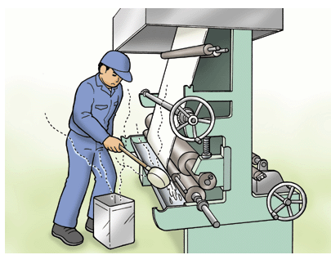
グラビアコーターの接着剤の受皿に接着剤を
ひしゃくで補給作業中、トルエン中毒
②中毒の事故例（１）
グラビアコーター
人的被害：休業者数 1人
トルエン蒸気
・事故の概要
ビニールシートにコーティングする接着剤（有機溶剤含有）をグラビアコーターの接着の受皿に補給する作業。
一斗缶に接着剤5㎏、トルエン3㎏、酢酸エチル3㎏、硬化剤を混ぜ、補給時に一斗缶内をひしゃくでかき混ぜ、グラビアコーターの接着剤受皿に補給していたところ、気分が悪くなった。
・教訓
原因の第一は有機溶剤作業主任者が実務に疎く、作業マニュアルが整備されていなかったため、作業者の判断で作業が行われていたこと。
接着剤を小分けする作業、接着剤を混合する作業は、局所排気装置を備えたチャンバー内で行うよう設備の改善が必要。
接着剤補給作業は作業者が有機溶剤蒸気にばく露されないような補給装置が必要。
保護具（トルエン用）を着用して作業をすることを作業の必要条件とする。
一斗缶
（接着剤5㎏にトルエン3㎏、酢酸エチル3㎏、
硬化剤を作業者が予め混ぜたもの）
出典：職場のあんぜんサイト 労働災害事例より
Notes:
接着剤と溶剤のトルエン、酢酸エチル、硬化剤を混合した液の入った一斗缶から
ヒシャクで撹拌して、グラビアコーターの受皿に供給していて、気分が悪くなり、
急性中毒で休業災害になった例です。
トルエン容器、酢酸エチル容器のラベルで絵表示を確認して、健康有害性の
絵表示の意味を理解していれば、保護具を着用して作業したと思われます。

Slide 8
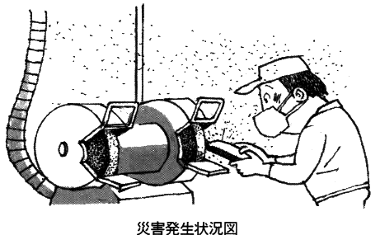
②中毒の事故例（２）
鉛ヒュームによる慢性鉛中毒
事故の概要
鉛を含有する水道用仕切弁の鋳物部品製造工場で、鋳物の不必要な部分をグラインダーで切断・研磨作業を18年間担当。腹痛のため血液検査を受けた結果、血中鉛濃度が高く、慢性鉛中毒と診断された。
教訓
局所排気装置を稼働させる。
除じん装置の排気口は屋外に設ける。
防じんマスクを着用する。
作業環境測定および健康診断を実施する。
人的被害：休業者数 １人
出典：職場のあんぜんサイト 労働災害事例より
Notes:
鋳物部品をグラインダーで研磨する作業に長年従事してきた作業者が、
腹痛のために血液検査を受けた結果、血液中の鉛濃度が非常に高く、
慢性鉛中毒と診断されたものです。
鋳物の材料に鉛が入っていて、その粉じんを長期間にわたって吸入した
ためです。
事業場では、作業環境濃度を測定し、定期健康診断を行って作業者の
健康管理を行う必要があります。
また、金属粉じんが飛散する職場では、防じんマスクで防護する必要が
あります。

Slide 9
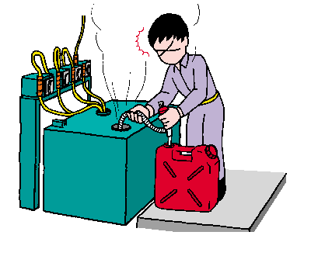
ホテルの温泉滅菌用次亜塩素酸ナトリウムタンクに
誤って塩酸を投入し、塩素ガスが発生し中毒となった。
③混合・中毒の事故例
次亜塩素酸ナトリウムのラベルには「酸」と混ぜないことあるが、多くの
混触事故が発生している。何故か。
人的被害：休業者数 4人
不休業者数 7人
・事故の概要
本ホテルでは、井戸水殺菌用に塩酸、温泉水殺菌用に次亜塩素酸ナトリウムを使用。配属されてから間の無い作業者が先に井戸水殺菌に使用した薬液（塩酸）と温泉水殺菌は同じ薬液と思い、温泉水殺菌用の次亜塩素酸ナトリウムタンクに当該薬液（塩酸）を補充したところ、ガス（塩素ガス）が発生し、ホテル地下及び1階に充満し、宿泊客、従業員が被災した。
・教訓
各薬液タンク及び容器に内容物質名を明示。
同じ薬液のタンク、容器は同色とする。また、形状別に識別できるようにする。
ミスによる同様のトラブル発生の惧れはあるので、必要な呼吸用保護具（塩素ガス用）を備え付け、作業時には装着を義務付けること。
塩素ガス
次亜塩素酸ナトリウムタンク
塩酸ポリ容器
出典：職場のあんぜんサイト 労働災害事例より
Notes:
次亜塩素酸ナトリウム（次亜塩素酸ソーダ）は食品工業その他で消毒・殺菌用として広く使われています。
次亜塩素酸ナトリウムは塩化水素（塩酸）等の酸と混ざると塩素ガスを発生します。
通常作業で次亜塩素酸ナトリウムと塩酸を混ぜることはないのですが、
間違って次亜塩素酸ナトリウムのタンクに塩酸を入れて、塩素ガスが発生し、
中毒になる事故が、よく発生しています。
それぞれの物質の危険有害性は低くても、混ぜると有害ガスが発生するということを知って、間違って混ぜないように注意を徹底することが重要です。
＊＊＊＊＊＊＊＊＊＊＊＊＊＊＊＊＊＊＊＊＊＊＊＊
＜教育担当者へ＞
当該設備を有している職場では、混触を防止するために、混合禁止表示、２種の容器の色分け表示、安全マニュアルの整備と教育を行いましょう。
また、万一有害ガスが発生したときを考慮して職場に保護具の配備や水噴霧設備等の備えをしておくことも有効です。

Slide 10
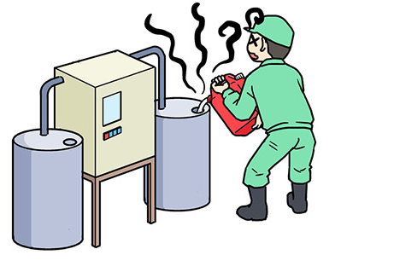
殺菌水生成装置の次亜塩素酸ナトリウムタンクへ塩酸を補充
③混合・中毒の事故例
塩素ガス
殺菌水
生成装置
人的被害：休業者数 1人
・事故の概要
野菜等の殺菌に使用する殺菌水を作る殺菌水生成装置（同装置の右側に次亜塩素酸ナトリウムタンク、左側に塩酸タンクが接続されている）の次亜塩素酸ナトリウムタンクの残量が少ないこと確認した被災者は、次亜塩素酸ナトリウムを補充しようとした。
その際、誤って塩酸を補充してしまった。
・教訓
各薬液タンク及び容器に内容物質名を明示。
同じ薬液のタンクと容器は同色とする。また、形状別に識別できるようにする。
ミスによる同様のトラブル発生の惧れはあるので、必要な呼吸用保護具を備え付け、作業時には装着を義務付けること。
次亜塩素酸
ナトリウムタンク
塩酸ポリ容器
塩酸タンク
出典：職場のあんぜんサイト 労働災害事例より
Notes:
野菜等を殺菌する殺菌水を製造（生成）する装置での事故事例です。
この工場では殺菌水を次亜塩素酸ナトリウムと塩酸を使って製造しています。
次亜塩素酸ナトリウムを補給する時に、作業員が誤って塩酸を補給したため
に、塩素ガスが発生し中毒になった事故です。
このようなミスをしないための対策を考えてみましょう。

Slide 11
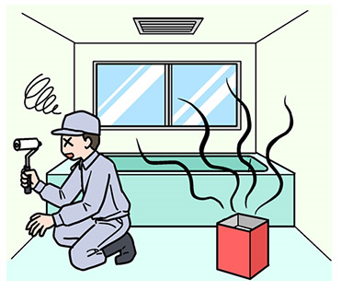
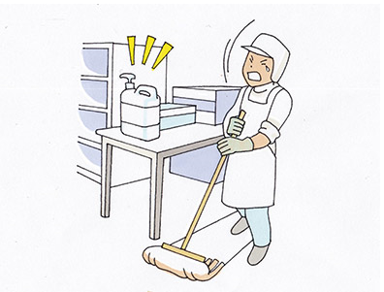
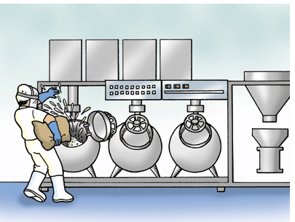
類似事故例
作業場の壁際の黒ずみ除去のために、床に家庭用漂白用洗剤の原液を撒いた。
別の作業者が床の清掃のために先に撒かれそのままになっていた希釈された業務用弱酸性の洗剤と混ざり、塩素ガス発生。
新築工事現場の浴室の防水工事の作業中、
有機溶剤（トルエン）中毒となり入院
トルエン
蒸煮釜
蒸煮釜の洗浄作業中、釜に投入した
カ性ソーダが急激に溶解沸騰し、飛散した溶解液を浴びた作業者が熱傷
出典：職場のあんぜんサイト 労働災害事例より
Notes:
これまで例示した事故の他にも類似事故が発生しています。
左上の事故は、壁の汚れ除去のために家庭用漂白剤の原液を
撒いたところ、たまたま別の作業者が床清掃のために床に
撒いていた弱酸性の洗剤と混ざって塩素ガスが発生し、中毒を
起こしたものです。
右上の事故は、浴室の防水塗装工事を作業しているときに、
有機溶剤のトルエン蒸気を吸って中毒を起こし入院したもので、
換気の悪い場所でのよく起きる事故です。
下の事故は、油揚げ製造工場の蒸煮釜を洗浄する作業で
粒状カ性ソーダを投入した時に釜の内部が突沸状態になり
カ性ソーダ水溶液が飛散し、上半身に化学熱傷を負ったもの。
カ性ソーダ４ｋｇをヒシャクで少しずつ投入すべき作業を、袋に残った
４ｋｇのカ性ソーダを一気に袋から投入したため急激な溶解と発熱反応
により内部の溶解液が突沸し、釜の投入口から溶解液が飛散したものです。

Slide 12
化学物質の災害事例から何を学ぶか
化学物質 | 取扱い上の主な注意事項 | 何故、災害が起きたか | 災害事例
次亜塩素酸ナトリウム | 酸との混合により塩素ガスが発生する NaCl O+ 2HCl ⇒ NaCl + H2O + Cl2 | ・安全な作業方法の未確立。 確立されていても、作業者の行動がそれに基づいていない。 ・次亜塩素酸ナトリウム容器と塩酸容器が同じ場所に保管。 ・容器の外観・形状が似通っている。 ・時間差はあるものの、前後して二つの化学物質を使用。 | ・ホテルの温泉滅菌用次亜塩素酸ナトリウムタンクに誤って塩酸を投入 ・殺菌水生成装置の次亜塩素酸ナトリウムタンクへ塩酸を補充 ・作業場の壁際の黒ずみ除去のために、床に家庭用漂白用洗剤の原液を撒いた。別の作業者が床の清掃のために先に撒きそのままになっていた希釈された業務用弱酸性の洗剤と混ざり、塩素ガス発生
トルエン | 保護手袋、保護衣、保護眼鏡、保護面を着用すること。 ミスト／蒸気を吸入しないこと。 | ・安全な作業方法の未確立。 確立されていても、作業者の行動がそれに基づいていない。 ・保護マスクの未着用 ・トルエンの作業環境濃度と着用保護マスクの仕様のミスマッチ | ・グラビアコーターの接着剤の受皿にトルエン等に溶解した接着剤を補給中にトルエン蒸気を吸入し、中毒となった ・シンナーを用いて部品を脱脂洗浄
水酸化ナトリウム | 粉じん、ヒューム、蒸気、スプレーを吸入しないこと。 取扱い後はよく手を洗うこと。 適切な保護手袋、保護衣、保護眼鏡、保護面を着用すること | ・・安全な作業方法の未確立。 確立されていても、作業者の行動がそれに基づいていない。 ・定常／非定常作業における保護マスク等の未着用 | ・塗装工場のカ性ソーダ含有沈殿物の除去作業中に、飛散したカ性ソーダ水溶液による顔等の被災 ・蒸煮釜の洗浄作業中、釜に投入したカ性ソーダが急激に溶解沸騰し、飛散した溶解液を浴びた作業者が熱傷
混合すると有害なガスが発生することを理解し、間違わないように標識を工夫しよう
決められた保護具は自分を守るために着用しよう
取り扱い物質の有害性に適した保護具を着用しよう
出典：
Notes:
紹介した災害事例について、災害の原因物質、取扱い上の注意事項、災害発生原因で整理したのが、この表です。
再発防止のための注意事項を、吹き出しで示しています。

Slide 13
発がん事例（膀胱がん）
④発がんの事例（１）
人的被害：膀胱がん発症 ６人
化学工場で、吸入防止のため防毒マスクを作業者全員が着用していたにもかかわらず発症
・従業員６人が膀胱がんを発症
・６人とも扱っていた物質はオルト
－トルイジン（液体）
・再現調査では、防毒マスク、化学
防護服を着用していたが、作業前
後の尿検査で高ばく露が確認され
た。
・ゴム手袋をしていたが、オルト－
トルイジンを含有する溶剤で繰り
返し洗って使用していたと判明。
・経気吸入も少量あったが、特に皮
膚から多く吸収されていた。
吸入だけでなく、
皮膚からの吸収にも注意が必要
情報源：労働安全衛生総合研究所
災害調査報告書 A-2015-07
Notes:
福井の染料工場で２０１５年に発症した事例です。
長年工場の乾燥作業と製袋作業に携わっていた作業者が膀胱がんを発症したものです。
この工場では、防毒マスク、保護手袋（ゴム製）、化学防護服の着用を行っていた
にもかかわらず発がん者が出ました。
原因調査の結果、保護手袋を溶剤で洗って再使用していたが、洗浄剤としていた回収溶剤の中にオルト－トルイジンを含んでいたため、オルト－トルイジンを経皮吸収した、手袋に残留したオルトｰトルイジンに触れた、ろ布に接触した等作業の
過程で皮膚接触することが長期間続いていたことが判明しました。
吸入をしないための対策は万全を期していたのですが、皮膚からの吸収を防止するという観点からの対策が漏れていたのです。
＊＊＊＊＊＊＊＊＊＊＊＊＊＊＊＊＊＊＊＊＊＊＊＊＊：
＜教育担当者へ＞
事故原因調査結果の詳細は、
独立行政法人 労働者健康安全機構 労働安全衛生総合研究所
災害調査報告書A-2015-07(一般公開版）
「福井県内の化学工場で発生した膀胱がんに関する災害調査」平成28年5月
を参照してください。
その後別の工場でも膀胱がんの発症が認められました。この工場では過去に
ＭＯＣＡという発がん性の強い物質も取扱っていましたので、ＭＯＣＡに皮膚接
触したことが主な原因なのか調査が行われています。

Slide 14
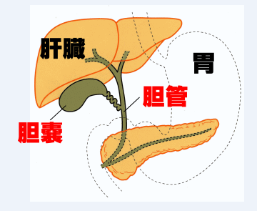
発がん事例（胆管がん）
④発がんの事例（２）
人的被害：胆管がん発症
１７人（うち７人死亡）
注：H24.12末時点
・平成１５年までの１３年間に、インキ洗浄作業に関わった元従業員ら１７人が胆管がんを発症
・原因物質は1,2-ジクロロプロパン、ジクロロメタンの蓋然性が高い
・換気せず高濃度ばく露
・1,2-ジクロロプロパンは特別規則の対象外（当時）であったので、有害性未確認のまま使用
・これまで胆管がんは、国際的にも職業がんの知見なし。
・特にジクロロメタンは、工業的によく使われていたが、この高濃度で長期間ばく露した事例で初めてヒトへの発がん性が判明。
・これをきっかけに因果関係が分かり、国内で他にも労災認定。
・有害性が不明であること（分類できない）は無害であることを意味しない。
情報源：労働安全衛生総合研究所
災害調査報告書 A-2012-02
Notes:
これは長年インキ洗浄作業を行ってきた作業者が胆管がんを発症した事例です。
死者が7人になったこともあり、化学物質による健康障害事例として新聞等でも
大きく報じられました。
胆管がん発症の原因物質の１つが1,2-ジクロロプロパンで、当時この化学物質は
規制対象物質になっていなかったため、事業者の安全管理がおろそかになったと思われます。
この事故を発端として、化学物質の危険有害性を考慮したリスクアセスメントを実施し、その結果に基づいて適切に化学物質を管理することを義務付けるように法
規制が強化されました。
＊＊＊＊＊＊＊＊＊＊＊＊＊＊＊＊＊＊＊＊＊＊＊＊＊：
＜教育担当者へ＞
環境安全対策として、安易に未規制物質に代替するのは危険です。
代替物質に転換する時は、その危険有害性をSDSを取り寄せる等してよく調べましょう。
事故原因調査結果の詳細は、
独立行政法人 労働安全衛生総合研究所
災害調査報告書A-2012-02
「大阪府の印刷工場における疾病災害」平成24年8月31日
を参照してください。

Slide 15
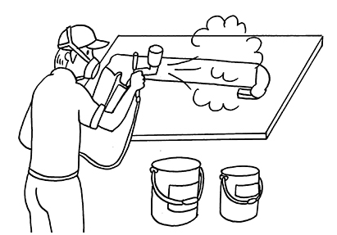
臓器障害事例(肺障害）
⑤臓器障害の事例
人的被害：休業 1名
・クレーン部品の下地塗装作業を４年間行った労働者が、特殊健康診断で肺の異常所見を指摘された。
・局所排気装置の稼働、呼吸用保護具の着用は遵守。
・塗装ブース内で、塗装する部品と局所排気装置のフードの間に入って作業していたため、塗料のミストを吸入していたのが原因と推定される。
出典：職場のあんぜんサイト 労働災害事例より
Notes:
この事例は、塗装作業を長年続けてきた作業者が肺炎を発症したものです。
局所排気装置を設置した作業場で、防毒マスクを着用して塗装作業をしていたのに発症した原因は、塗装の方向と局所排気装置の吸い込み口の位置が悪く、塗料ミストが作業者に向かって流れていたこと、このため防毒マスクも短時間で吸収力がなくなっていたものと推定されます。
防毒マスクは、高濃度のガスを吸うと短時間で効果がなくなりますので、このような場合は頻繁に吸収缶を交換する必要があります。
この事故例のケースでは、塗装作業の向きを変更する対策をとっています。
＊＊＊＊＊＊＊＊＊＊＊＊＊＊＊＊＊＊＊＊＊
＜教育担当者へ＞
出典は、職場のあんぜんサイト：労働災害事例 NO.101322
です。

Slide 16




２．健康への有害性があるラベル絵表示
★この４つの絵表示は、健康への有害性が高い
ことを示しています。
容器に貼ってあるラベルの絵表示をみて、現場で取り扱っている物質の健康への有害性を確認しましよう。
【健康有害性】
【どくろ】
生殖細胞変異原性
発がん性
生殖毒性
（区分１、区分２）
呼吸器感作性
特定標的臓器毒性
（区分１、区分２）
吸引性呼吸器有害性
急性毒性（区分１～区分３）
【感嘆符】
急性毒性 (区分４）
皮膚刺激性（区分２）
眼刺激性（区分2A）
皮膚感作性
特定標的臓器毒性（区分３）
オゾン層への有害性
【腐食性】
金属腐食性物質
皮膚腐食性
眼に対する重篤な損傷性
Notes:
ラベルの絵表示は９つありますが、健康障害の有害性を表すラベルは
この４つです。
この絵表示がついている容器の取扱いには十分な注意が必要です。
＊＊＊＊＊＊＊＊＊＊＊＊＊＊＊＊＊＊＊＊
教育担当者へ
厚生労働省が、絵表示が示す具体的な危険有害性と注意事項をわかりやすく
表にしたポスターをホームページで公開しています。
それをダウンロードし、カラー印刷して職場に掲示しましょう。
ＵＲＬ http://www.mhlw.go.jp/stf/seisakunitsute/bunya/0000135046.html

Slide 17
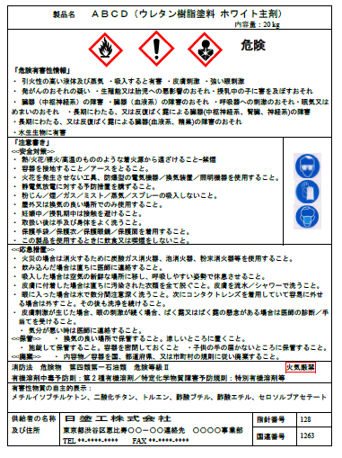
ラベル表示の例
ラベルに「感嘆符」と「健康有害性」の絵表示があります。健康への有害性があることを示しています。
これは塗料のラベルの例です
Notes:
実際に容器に貼ってあるラベルには、絵表示がこのように示されています。
このラベルの例は、日本塗料工業会がモデル的に作成したラベルです。
この塗料のラベル例では、「感嘆符」と「健康有害性」の絵表示がついています。
感嘆符
健康有害性

Slide 18
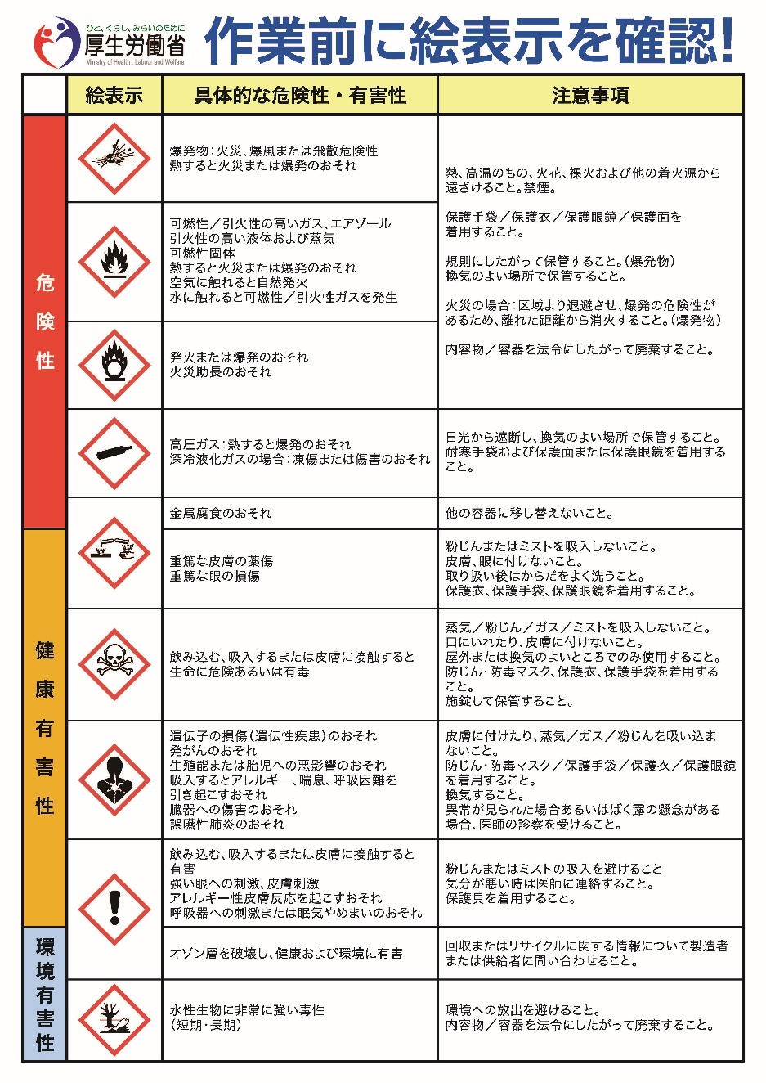
絵表示が示す具体的な有害性と注意事項
絵表示の意味はポスターで
調べましょう。
「腐食性」、「どくろ」、「健康有害性」、「感嘆符」それぞれの絵表示の右横に「具体的な危険性・有害性」が書いてあります。
次の欄には「注意事項」が書いてあります。
Notes:
では、４種類の絵表示はどのようなことを意味しているのでしょうか。
絵表示が何を意味するのかが、このポスターにまとめてあります。
左から「絵表示」、「具体的な危険性・有害性」、「注意事項」の順に並んでいます。
作業前に、その日に使う容器についている絵表示を見て、このポスターで
絵表示の示す意味（取り扱い物質の危険性・有害性と注意事項）を確認しましょう。
また、作業前にはこのポスターで絵表示を確認することを定例化しましょう。
＊＊＊＊＊＊＊＊＊＊＊＊＊＊＊＊＊＊＊＊＊＊
教育担当者へ
Ｐ１３にも書きましたが、厚生労働省が作成したこのポスター「作業前に絵表示を確認」を厚生労働省のホームページからダウンロードし、カラー印刷して職場に掲示しましょう。
ＵＲＬ http://www.mhlw.go.jp/stf/seisakunitsute/bunya/0000135046.html

Slide 19


例えば の表示があれば
ポスターの該当する絵表示の具体的な危険性・有害性の欄の記載事項を読んで、取り扱い物質の有害性を知り、注意事項を読んで、吸入を避け、適切な保護具を着用しましょう。
Notes:
例えば、ラベルに「感嘆符」の絵表示がついていたなら、
ポスターの絵表示の欄を横に読んで、どんな危険性・有害性があるのか、
どんなことに注意すればよいかを確認しましょう。

Slide 20


例えば の表示であれば
ポスターの該当する絵表示の具体的な危険性・有害性の欄の記載事項を読んで、取り扱い物質の有害性を知り、注意事項を読んで、皮膚への接触や蒸気の吸入を避けるよう適切な保護具を着用しましょう。
Notes:
例えば、ラベルに「健康有害性」の絵表示がついていたなら、
ポスターの絵表示の欄を横に読んで、どんな危険性・有害性があるのか、
どんなことに注意すればよいかを確認しましょう。

Slide 21
３．有害性の情報
職場で取り扱っている商品特有の有害性については、ラベルの「危険有害性情報」の記載内容を見ましょう。
ポスターの標記は共通的、一般的な内容です。現場で取り扱っている製品の容器に貼ってあるラベルの危険有害性情報の記載内容を読んで、取扱商品の有害性を確認しましょう。
次のスライドで、塗料のラベルの例で危険有害性情報を読んでみましょう。
Notes:
では、ラベルに書かれているその他の情報の読み方を覚えておきましょう。
はじめは、有害性の情報です。
ポスターの標記は共通的、一般的な内容です。現場で取り扱っている商品の容器に貼ってあるラベルの危険有害性情報の記載内容を読んで、取扱商品の有害性を確認しましょう。
次のスライドで、塗料のラベルの例で危険有害性情報を読んでみましょう。

Slide 22
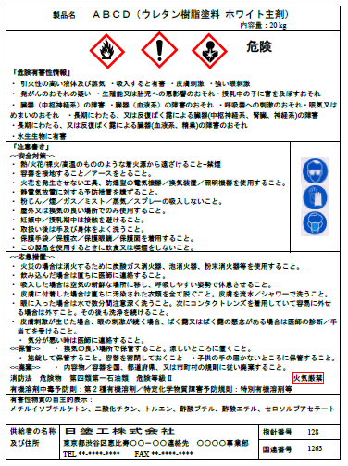

ラベルの表示例（６項目の配置例）
①名称
②注意喚起語
③絵表示
保護具の
例示
保護眼鏡
保護手袋
保護マスク
④危険有害性情報
⑤注意書き：安全対策
⑤注意書き：応急措置
⑤注意書き：保管・廃棄
⑥供給者の特定
（企業名、住所、電話番号）
Notes:
塗料のラベルの例を使って、ラベルの読み方を知っておきましょう。
これは日本塗料工業会が作成した塗料のラベルのモデルです。
製品名はＡＢＣＤ 会社名は日塗工株式会社になっています。
ＪＩＳで定められている表示項目は、２．で説明した
①名称、②注意喚起語、③絵表示、④危険有害性情報、⑤注意書き、
⑥供給者の特定
の順で、このモデルラベルもＪＩＳの規定と同じ順に書かれていますが、
実際のラベルでは、記載の順番や位置が異なっていることがあります。
＊＊＊＊＊＊＊＊＊＊＊＊＊＊＊＊＊
＜教育担当者へ＞
・危険有害性情報、注意書きについては、受講者の理解度をみて
可能であれば教育してください。
・危険有害性情報にはどんなことが書いてあるのか
・注意書きには何に注意すればよいと書いてあるのか
安全対策、応急措置、保管、廃棄に分けて説明してください。
・実際のラベルでは、危険有害性情報や注意書きの文字が非常に
小さくて読みにくい場合があるので、その場合は教育前に
説明文を拡大した資料を作成しておきましょう。

Slide 23


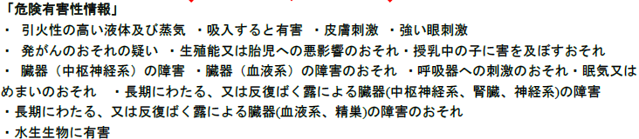
危険有害性情報
危険有害性情報から、健康有害性の絵表示 に関する有害性情報（発がん性、生殖毒性、中枢神経系、血液系）、感嘆符の絵表示 に関する有害性情報（呼吸器への刺激、眠気・めまい）などがわかります。
Notes:
これは塗料のモデルラベルの「危険有害性情報」
の箇所を拡大コピーしたものです。
健康障害に関係する有害性は、
・ 発がんのおそれの疑い
・生殖能又は胎児への悪影響のおそれ
・授乳中の子に害を及ぼすおそれ
・ 臓器（中枢神経系）の障害
・臓器（血液系）の障害のおそれ
・呼吸器への刺激のおそれ
・眠気又はめまいのおそれ
・長期にわたる、又は反復ばく露による臓器(中枢神経系、腎臓、神経系)の障害
・長期にわたる、又は反復ばく露による臓器(血液系、精巣)の障害のおそれ
と、さまざまな健康障害を発生する可能性が書いてあります。
このような危険性があるものを取り扱うということを理解して、注意深く取り扱いましょう。

Slide 24
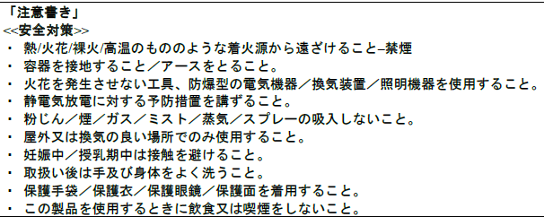
４．注意書き
「注意書き」の＜安全対策＞に健康障害を起こさないための注意事項が６項目書いてあります。この６つに注意し、実施することが健康障害を防止するために
大切なことです。
Notes:
では、注意書きにはどんなｌことが書いてあるでしょうか。
＜安全対策＞の中の後半の６項目が、健康障害防止のための注意事項です。
・ 粉じん／煙／ガス／ミスト／蒸気／スプレーの吸入しないこと。
・ 屋外又は換気の良い場所でのみ使用すること。
・ 妊娠中／授乳期中は接触を避けること。
・ 取り扱い後は手及び身体をよく洗うこと。
・ 保護手袋／保護衣／保護眼鏡／保護面を着用すること。
・ この製品を使用するときに飲食又は喫煙をしないこと。
厚生労働省のポスターに書いてある注意事項とほぼ同じ内容ですが、
この塗料に含まれている成分が、有害性情報に記載されていた
・生殖能又は胎児への悪影響のおそれ
・授乳中の子に害を及ぼすおそれ
があるため、
・ 妊娠中／授乳期中は接触を避けること。
という注意書きがあります。
このように、取り扱い物質ごとに、特別に注意が必要な場合がありますので、
自社で取り扱う容器のラベルも見ておきましょう。

Slide 25


職場のラベルを見てみましょう
職場で取り扱っている容器のラベルを見て、
などの絵表示があるかどうか確認しましょう。
絵表示があれば、「危険有害性情報」と
「注意書き」にどんなことが書いてあるか
確認し、注意書きに沿った行動をしましょう。
Notes:
では、職場で取り扱っている容器のラベルを読んでみましょう。
まずは、どんな絵表示がついているかを確認しましょう。
＊＊＊＊＊＊＊＊＊＊＊＊＊
＜教育担当査へ＞
職場の容器のラベルを用意して、実際にどのように表示されているかを
皆で確認してください。
ラベルの文字が小さい場合は、教育担当者が事前にラベルを読んで
大きな文字に書き写した資料で教育してください。

Slide 26
５．有害物質の体内取り込みを減らす対策
★有害物質が作業現場に漏れ出ないように、設備対策と作業管理をしましょう。
●密閉化 ・設備の開口部の閉止
・装置の開口面積の縮小
・容器のふた締め励行 など
●換気強化 ・局所排気装置の設置
・全体換気設備の設置
・外気の取り入れ など
●物質代替 ・有害性の低い物質に転換
※ただし、有害性が不明な物質への転換は要注意
Notes:
化学物質の健康被害を防止する設備対策の基本は、
漏らさない、漏れたら排気する、有害性の低いものに替える
の3つです。
工程の内容から完全な密閉が難しい場合は、開口面積を小さくし、有害物質の蒸気を吸わないよう防毒マスクをする等の対策と併用します。
換気は、有害物質を通り扱っている場所の近くで局所排気するのが
効果的です。排気装置の吸い込み口の場所が離れると効果がなくなります。
取り扱い物質を有害性の低いものに変えるのは本質的な対策といえますが、
代替品の有害性が低いことがはっきりわかっている場合に限ります。
＊＊＊＊＊＊＊＊＊＊＊＊＊＊＊＊＊＊＊
＜教育担当者へ＞
有害性が低いことの確認データがないのに、法規制の対象外の物質だから
安全だという売り込があった場合には、安全性データをよく確認する必要
があります。

Slide 27
６．健康障害防止のための保護具
★設備対策だけでは完全ではありません。有害性に対応した適切な保護具を着用して有害物質の体内への取り込みを防ぎましょう。
●呼吸器の保護、呼吸器からの体内侵入の回避
防毒マスク、防じんマスク、空気呼吸器、
送気マスク（エアラインマスク）
●手、足、体の一部の保護
保護服、保護手袋、保護長ぐつ
（耐酸、耐アルカリ、耐溶剤）
●目や顔面の保護
保護メガネ、保護面、遮光保護具
Notes:
化学物質による健康障害を予防するためには
・吸わない、飲み込まない
・さわらない
・目に入れない
ことが重要です。
設備対策だけでは完全には防御できない場合は、保護具を着用して
我が身を守ります。
このとき適切な保護具を正しく着用することが大切です。
＊＊＊＊＊＊＊＊＊＊＊＊＊＊＊＊＊＊＊＊＊＊＊＊＊＊＊＊＊
＜教育担当者へ＞
保護具は、面倒くさい、着用すると蒸し暑くて作業しにくい、有毒ガス用と防塵用でマスクを付け直すのが面倒等、着用ルールを決めていても、守られていないことがあります。
取り扱い物質の有害性をよく理解して、自分の体を守るために保護具の着用が
大切であることを納得してもらってください。
作業ごとに適切な保護具を配備するのは、工場側の責務です。
また、防毒マスクには使用限度がありますから、作業環境の濃度に応じて
吸収缶等の交換頻度を決めてください。

Slide 28
保護の正しい装着方法
★保護具は正しく装着しないと効果がありません。
●吸収缶の選定
有害性ガスの種類によって使用する吸収缶の種類が異なります。
職場で使用する有害性ガスに効果のある吸収缶を使いましょう
●呼吸用保護具の装着法
顔面とマスクを密着するように装着し、隙間がないことを
確認してから作業を始めましょう。
●吸収缶の交換（防毒効果確保）
吸収缶は一定以上のガスを吸着すると、それ以上は吸着しなく
なり、有害ガスが吸収缶を通り抜けてしまいます。
吸収缶の交換時期に気を付けましょう。
防塵マスクもフィルターの交換時期に気を付けましょう。
Notes:
保護具の正しい装着方法を体得しましょう。
また、吸収缶は有害ガスを一定量吸着すると、それ以上は吸収缶の除毒能力が
なくなります。適宜、吸収缶を更新することが大切です。
＊＊＊＊＊＊＊＊＊＊＊＊＊＊＊＊：
＜教育担当者へ＞
・吸収缶の選定は工場が実施し、適正な吸収缶を作業者に提供しましょう。
吸収缶は職場で使用する化学物質によって、有機溶剤用、ハロゲンガス用、
アンモニア用、亜硫酸ガス用、一酸化炭素用などがあります。
国家検定に合格したものを使用しなければなりません。
・保護具の装着法については、
ビデオ上映、実際の保護具で装着方法の実演、テキストで説明等の
方法があります。
実演等で時間がかかる場合は、この部分は別途時間をとって
装着訓練をするとよいでしょう。

Slide 29
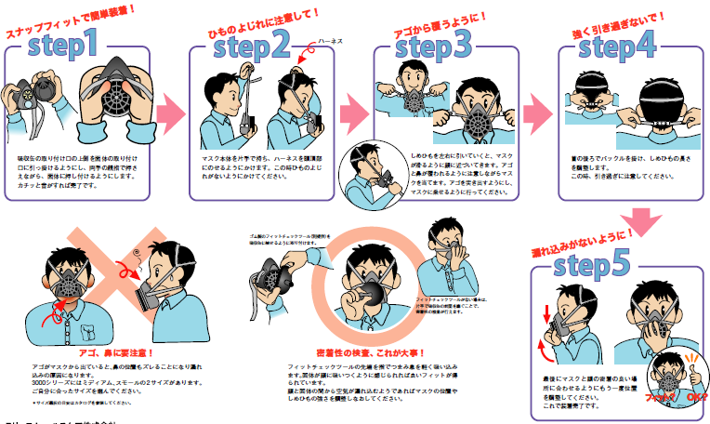
防毒マスクの装着方法
Notes:
この図は、防毒マスクの正しい装着方法を示したものです。
ステップ１で、防毒マスクに吸収缶を取り付けます。
ステップ２で、ひもを頭にかけてマスクを鼻と口にかぶせます。
ステップ３で、締めひもを引いて、あごと鼻が覆われるようにします。
ステップ４で、首の後ろでバックルをかけて、締めひもの長さを調整します。
ステップ５で、マスクと顔の密着のよい場所に合わせるように、もう一度
位置を調整します。
最後に密着性の確認をします。 これが大事です。
ゴム製のフィットチェックツールがあれば、それを吸収缶に
被せるように取り付けます。フィットチェックツールの先端を
指でつまみ、息を強く吸い込みます。面体が顔に吸い付く
ように感じられれば良くフィットしています。
フィットチェックツールがない場合は、片手で吸収缶の前を
ふさいで、息を強く吸い込み、面体が顔に吸い付くことを
確認します。
吸収缶が左右に２つ付いているタイプの場合は、両手で
両方の吸収缶の前をふさいでチェックします。

Slide 30
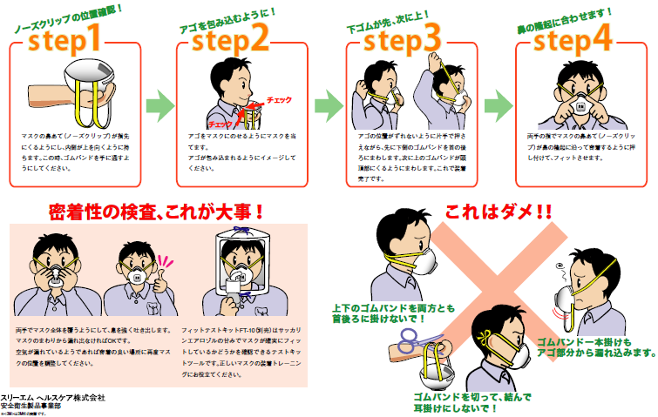
防じんマスクの装着方法（使い捨て式）
提供:スリーエムジャパン株式会社
Notes:
この図は使い捨て式防じんマスクの正しい装着方法です。
１）ステップ１ マスクを図のように持ちます。
２）ステップ２ あごをマスクに乗せるようにマスクを当てます。
３）ステップ３ あごの位置がずれないように片手でマスクを押えながら
下側のゴムバンドを首の後ろにまわし、次に上側のゴム
バンドが頭頂部にくるようにまわします。
４）ステップ４ 両手の指でマスクの鼻あてが鼻の隆起に沿って密着する
ように押し付けて、フィットさせます。
最後に密着性の確認をします。これが大事です。
両手でマスクを覆うようにして、息を強く吐き出します。
マスクのまわりから息が漏れ出なければOKです。

Slide 31
まとめ
◆有害性のある化学物質でも、適正に取り
扱えば、健康を損なう心配はありません。
◆取り扱う化学物質の有害性を、ラベル表
示等で正しく理解しましょう。
◆発がん性等すぐには症状が現れないリス
クもありますので、油断せず、決められ
た作業手順を守り、自分と仲間の健康を
守りましょう。

